Slide 1


WINAPI GAME PROJECT
No Save Love
선택과 실력으로
반복되는 봄을 끝내는 학원 로맨스
C++20 · WinAPI · 2D Game
PROJECT INTRODUCTION

Slide 2



GAME OVERVIEW
스토리와 미니게임이 하나의 엔딩을 만든다
01
02
03
04
05
STORY
MINI GAME
RESULT
CHOICE
ENDING
대사와 분기
4종 플레이
점수와 등급
히로인 선택
7개 결말
× 4 ROUNDS
장르 | 스토리 선택형 비주얼 노벨
+ 아케이드 미니게임
개발 | C++20 · WinAPI · GDI/GDI+ · MCI
4회의 선택과 미니게임으로 스탯을 쌓아
반복되는 봄을 끝내는 것이 목표입니다.
NO SAVE LOVE
02

Slide 3
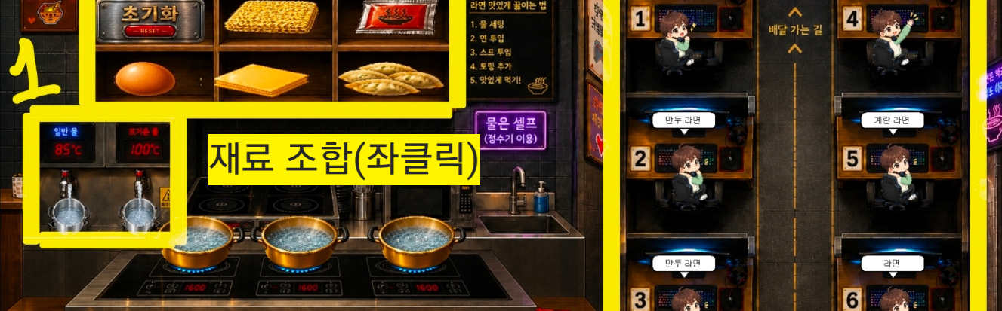
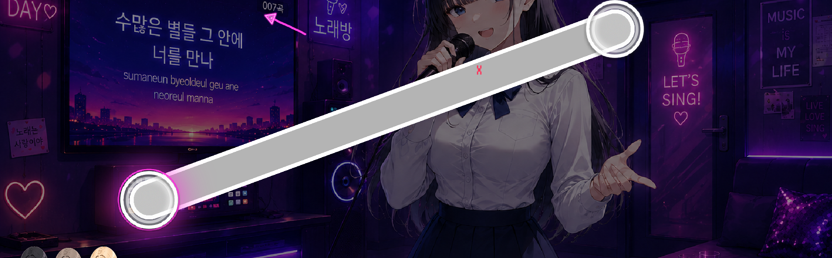
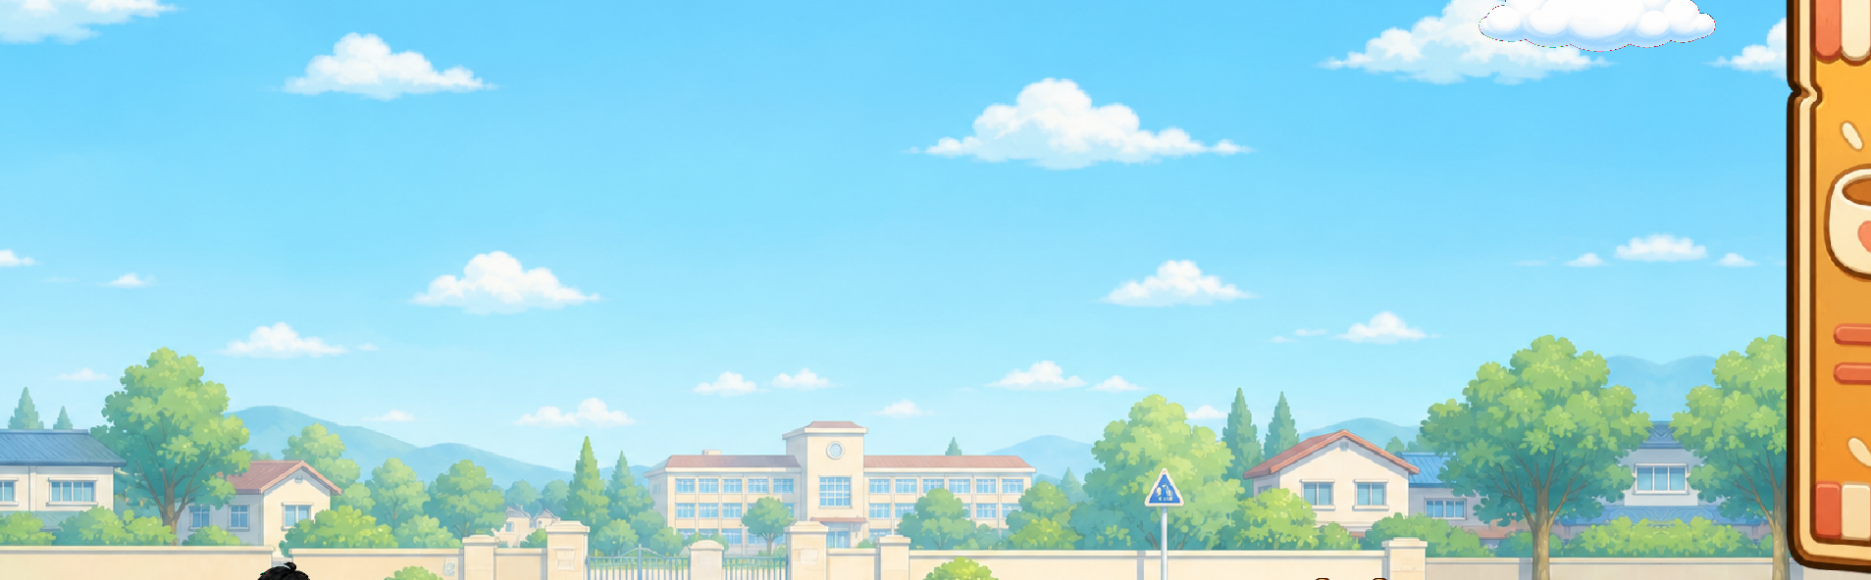





CORE GAMEPLAY
클릭하고, 달리고, 피하며 관계를 완성한다
마우스 | 대사 · 선택 · 라면 조리 · 리듬 판정
키보드 | 점프 · 슬라이드 · 좌우 이동
01 PC방 라면 · 재료 조합과 빠른 배달
02 노래 연습 · 클릭과 드래그 리듬 판정
03 등교길 · 2단 점프와 슬라이드
04 유혹 피하기 · 이동과 생존 회피
서로 다른 조작
점수 → 4개 스탯
등급과 즉각적인 피드백
NO SAVE LOVE
03

Slide 4

KEY FEATURES
선택 기록과 4개 스탯이 7개의 결말을 가른다
CHOICE + STATUS
대사와 선택, 미니게임 점수가
하나의 결과 시스템으로 연결됩니다.
재력
대화 스킬
매력
외모
결과
HAPPY ×3
BAD ×3
HIDDEN ×1
핵심 스탯 충족
조건 미달
총합 80 이하
최다 선택 히로인과 캐릭터별 핵심 스탯을 함께 평가해,
같은 선택도 플레이 성적에 따라 다른 결말로 이어집니다.
학생회실 · 교실 · 도서관 | 한세아 · 유하린 · 서이린
실제 게임 화면과 캐릭터 리소스를 WinAPI 장면 전환·입력·상태 관리로 직접 연결했습니다.
NO SAVE LOVE
04

Slide 5

PROJECT RESULT
WinAPI만으로
완결된 플레이 루프를 구현했습니다.
4종 미니게임 · 7개 엔딩을
하나의 실행 흐름으로 통합했습니다.
메시지 기반 입력, 더블 버퍼링,
상태 관리와 사운드 동기화를 직접 구현하며
게임 루프의 구조를 배웠습니다.
감사합니다
NO SAVE LOVE

